Slide 1
Rastlinstvo in živalstvo
9. razred

Slide 2
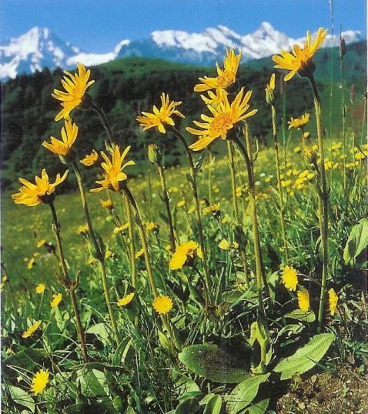
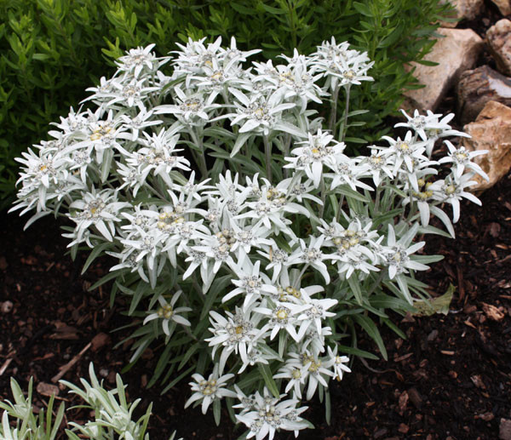
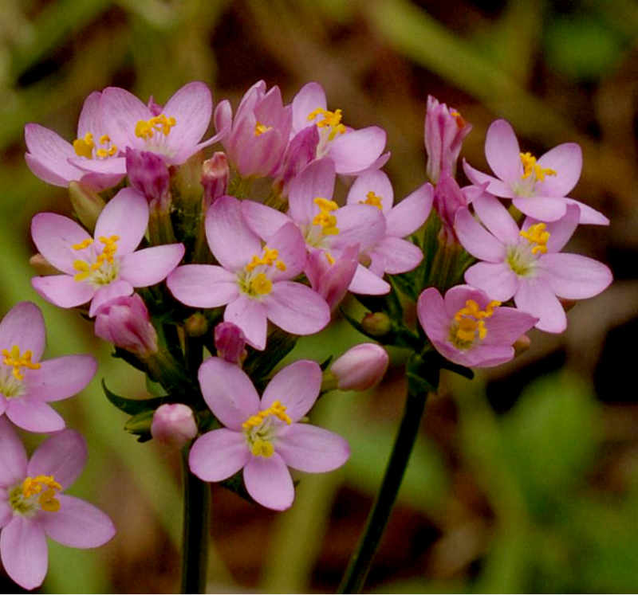
RASTLINSTVO V SLOVENIJI
Slovenija spada med najbolj gozdnate države v Evropi.
Rastlinstvo je odvisno od:
  podnebja (razporeditev temperatur in padavin),
  reliefa (naklon, kamninska zgradba, osončenost, nadmorska višina),
  prsti (debelina in sestava),
  vode (izdatnost in gladina talne vode),
  človeka.
V Sloveniji je zaradi stika različnih naravnih enot veliko rastlinskih vrst. Mnoge izmed njih so ogrožene in zato zavarovane (npr. arnika, planika, tavžentroža).

Slide 3
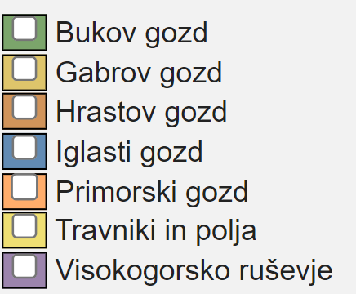
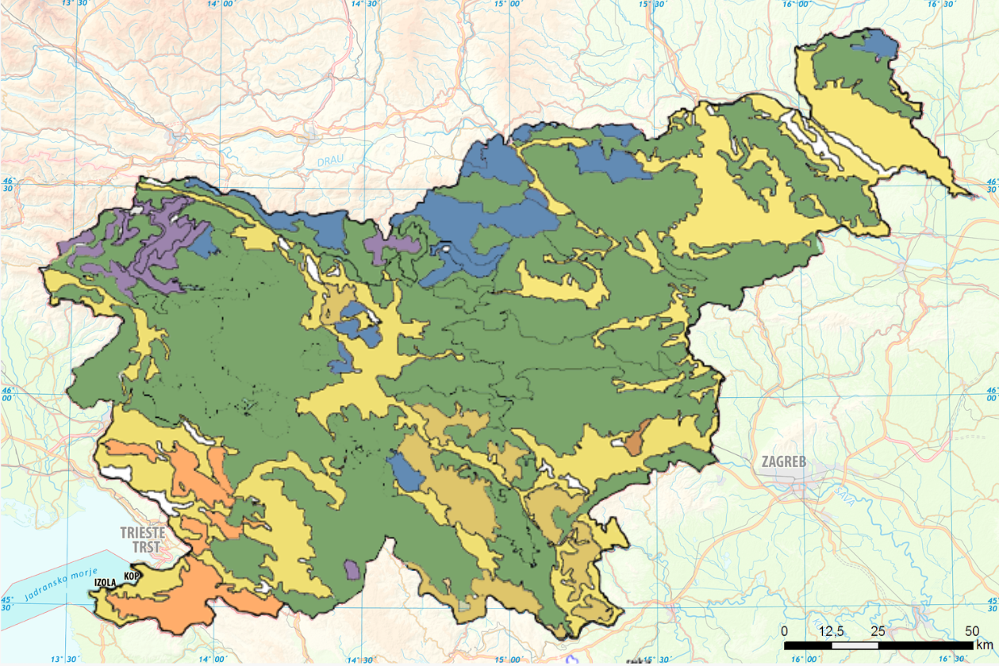
GOZD
Gozd ima v naravi zelo pomembno vlogo:
  proizvaja kisik,
  ščiti tla pred erozijo in plazovi,
  zadržuje vodo,
  vpliva na podnebje,
  je vir obnovljive energije in surovin,
  je naravni prostor številnih živalskih in rastlinskih vrst.
Naravno rastlinstvo se je ohranilo le na težje dostopnih območjih v gorah in v zavarovanih območjih. Zakaj (nekoč, danes)?

Slide 4
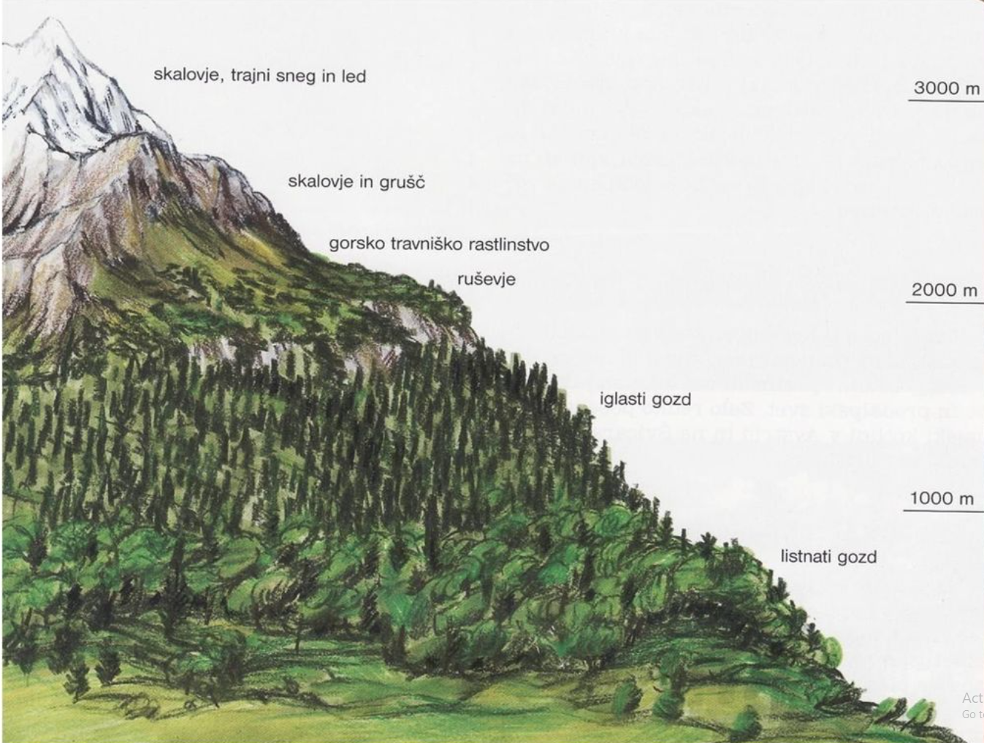
RASTLINSKI VIŠINSKI PASOVI
Gozdna meja v Alpah leži na nadmorski višini med 1600 in 1800 metri.
gozdna meja

Slide 5
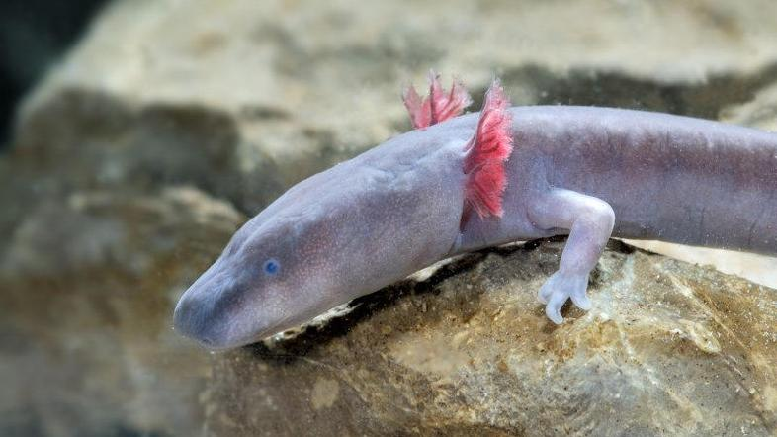
ŽIVALSTVO V SLOVENIJI
Zavarovane živali je prepovedano loviti, ubijati, zastrupljati, prodajati, kupovati, jih namerno vznemirjati v njihovem naravnem okolju, jih poškodovati, zbirati, prenašati njihove razvojne oblike (npr. žabje paglavce)!
V Sloveniji je nadpovprečna tudi pestrost živalskih vrst (veliko teh je ogroženih in vključenih na rdeči seznam). Primeri zavarovanih živali v Sloveniji so: krastača, močvirska sklednica, potočni rak.
Endemit je žival ali rastlina, ki jo najdemo le v nekaterih omejenih predelih sveta.
Močeril ali človeška ribica je endemit na območju Slovenije.

Slide 6
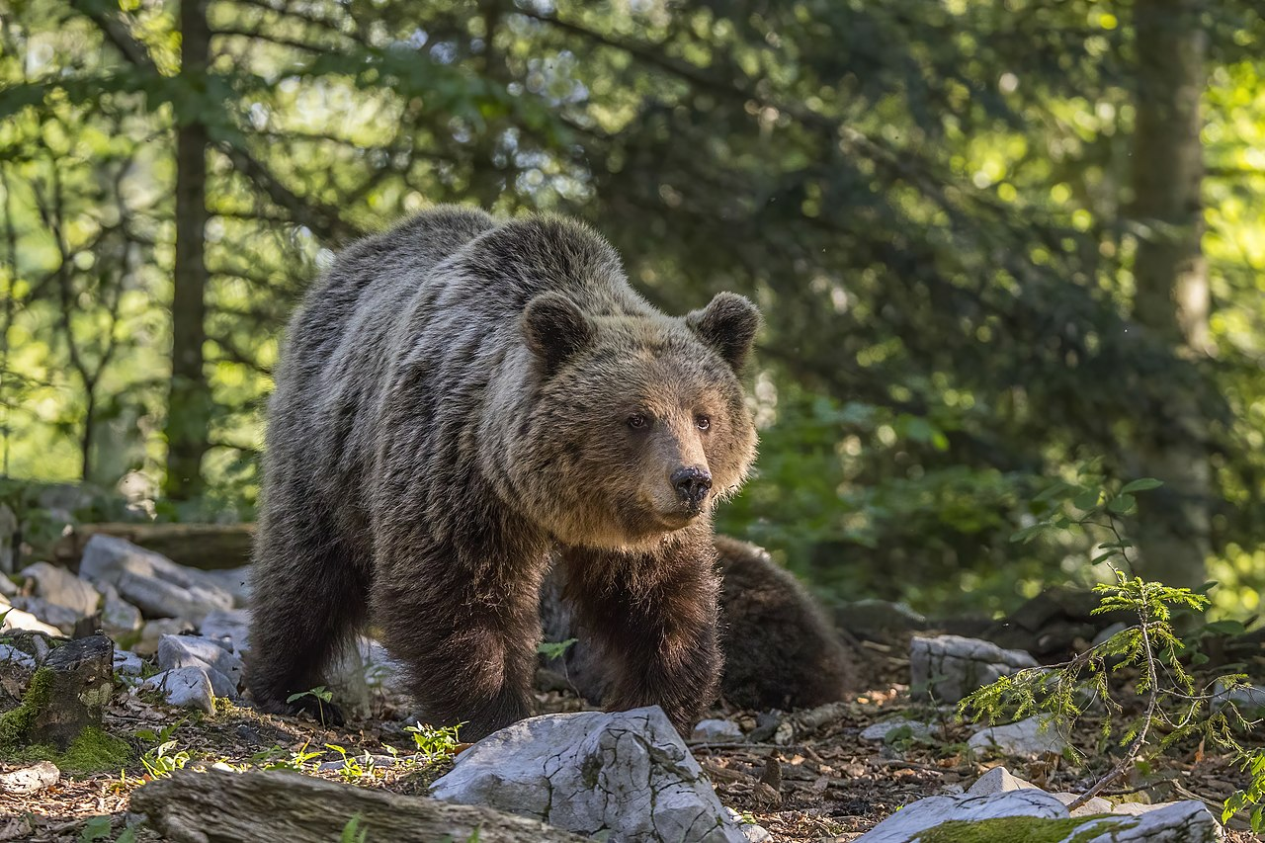
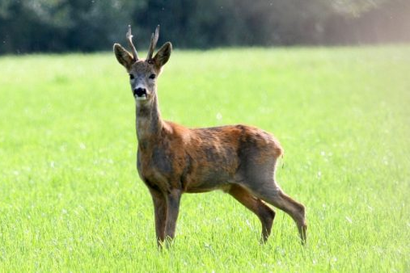
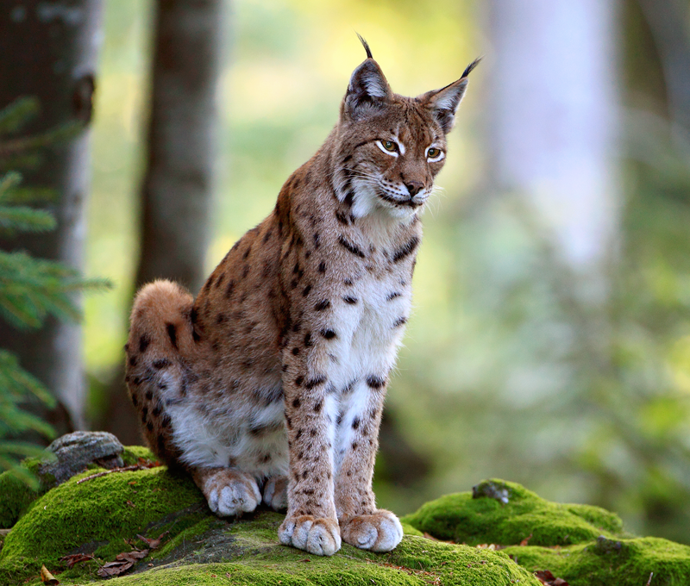
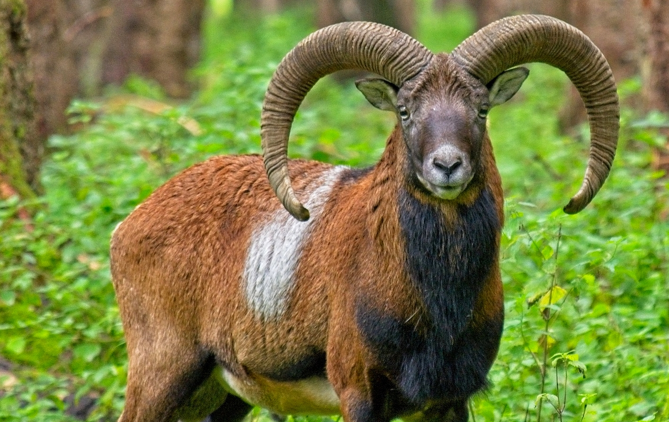
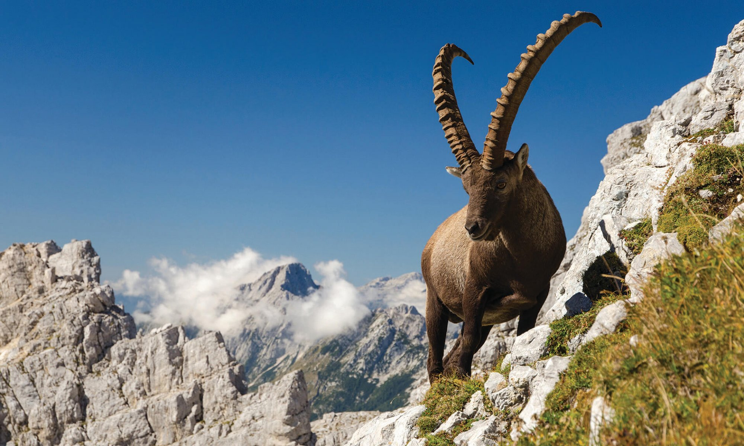
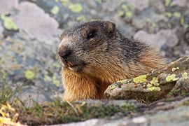
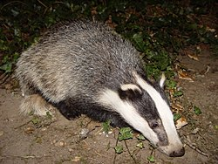
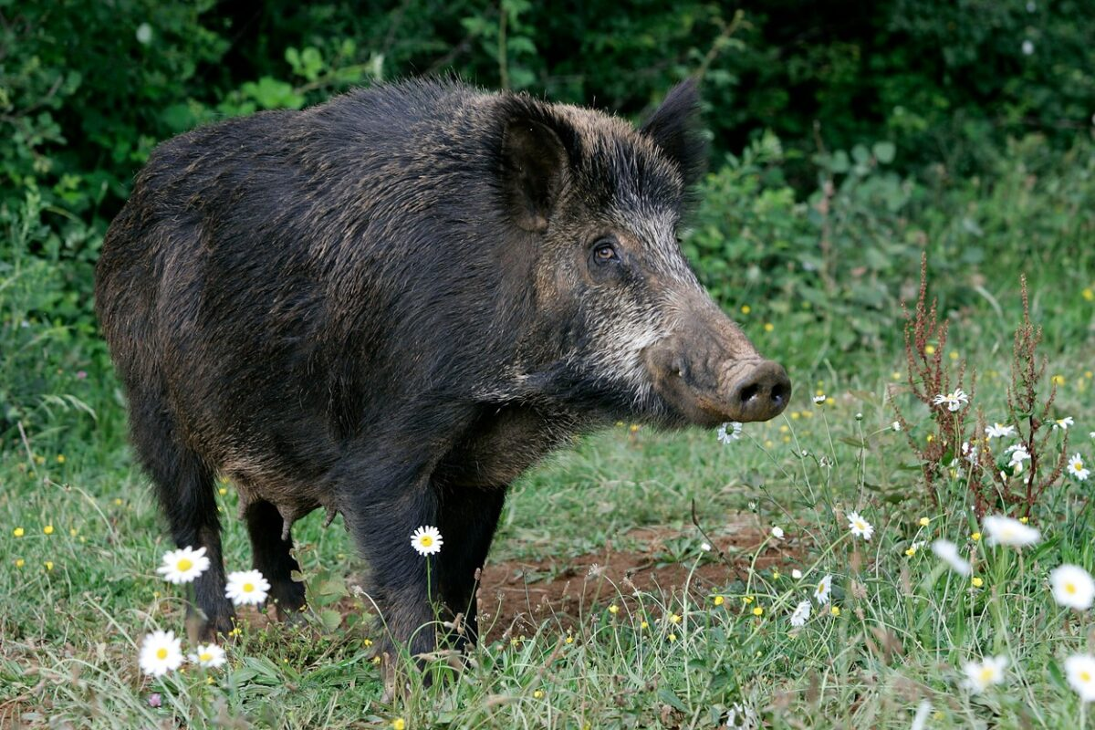
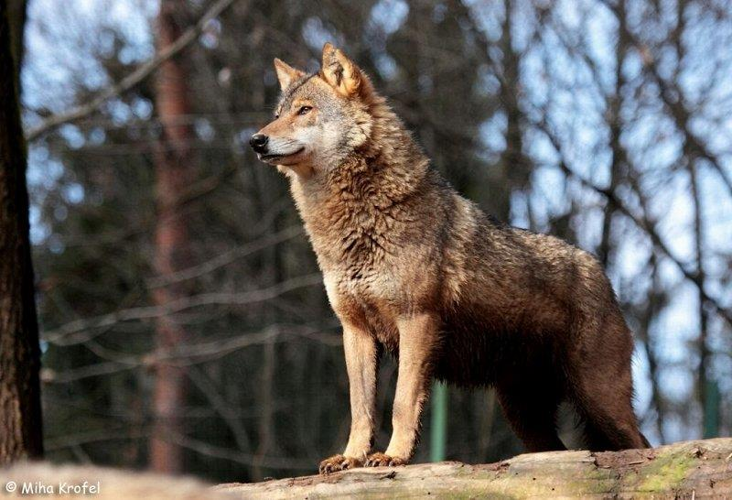
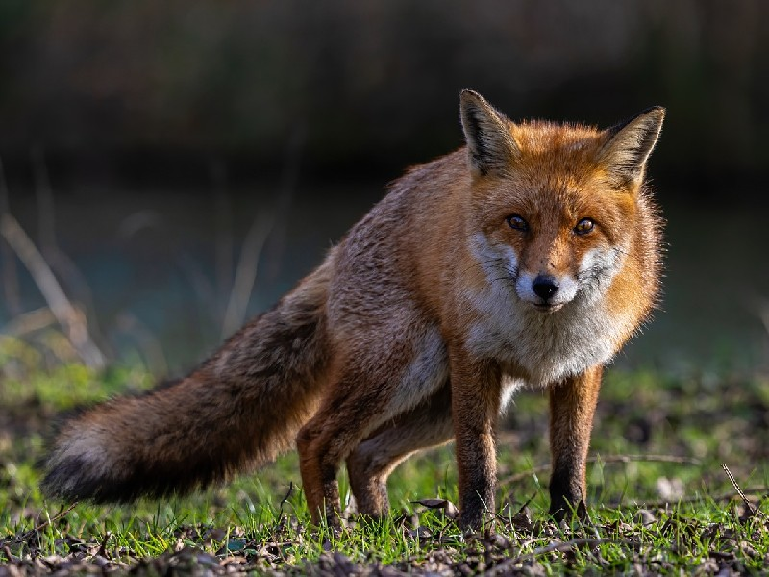
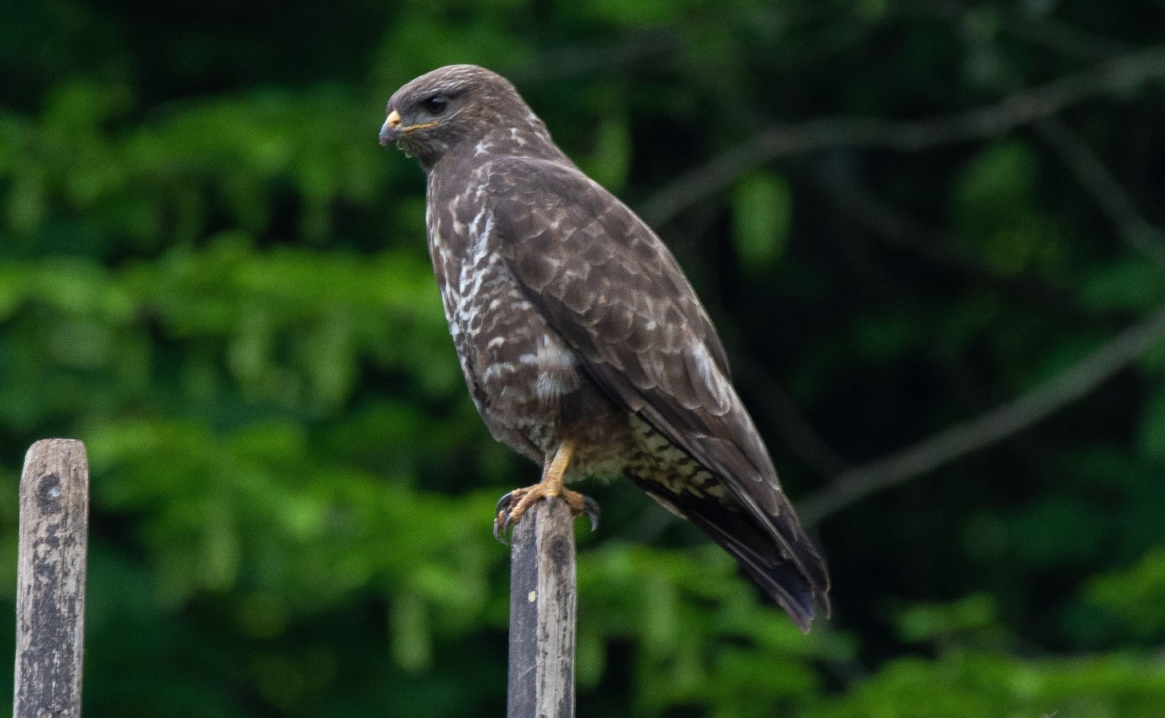
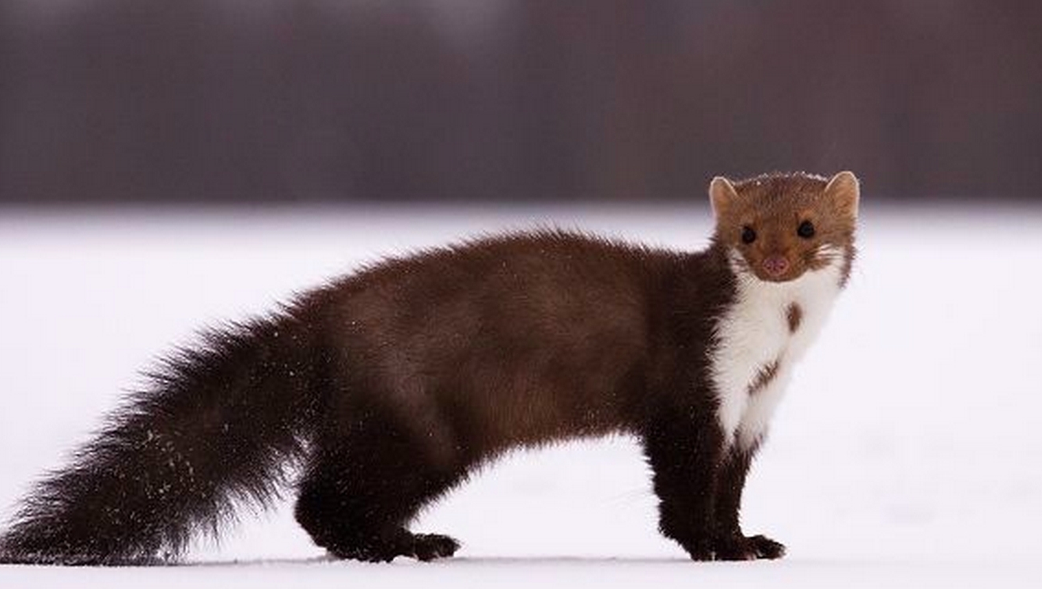
ŽIVALSTVO V SLOVENIJI

